Slide 1
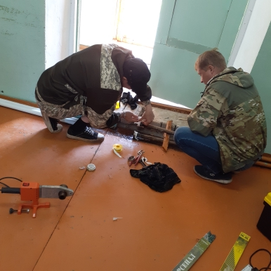
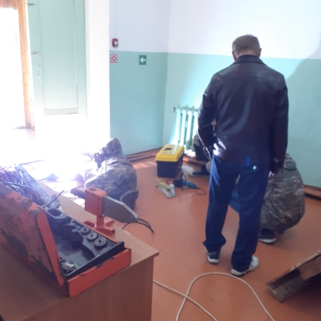
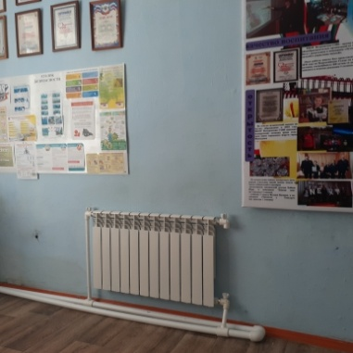
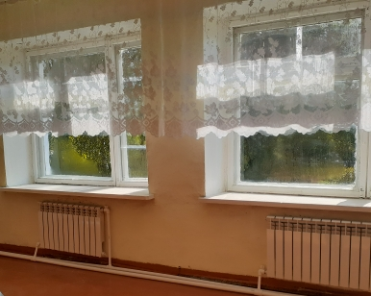
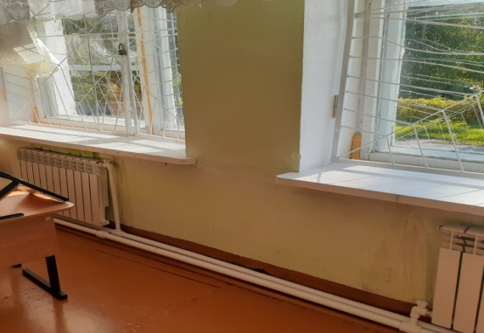
В 2019 году МБОУ Вочуровская СОШ стала победителем конкурсного отбора муниципальных образований Костромской области в целях реализации проектов развития, основанных на общественных инициативах.
Тема проекта: «Ремонт системы отопления МБОУ Вочуровская СОШ с целью ведения образовательного процесса в соответствии с нормами СанПина»
Общие расходы по проекту развития:
99857 рублей
в том числе:
за счет средств областного бюджета
22967,11 рублей
за счет средств бюджета муниципального образования Костромской области
44935,65 рублей
за счет внебюджетных источников
31954,24 рублей
Внебюджетные источники – помощь в реализации проекта родителей (трудовое участие)
В настоящий момент реализация проекта подходит к завершению

